Slide 1
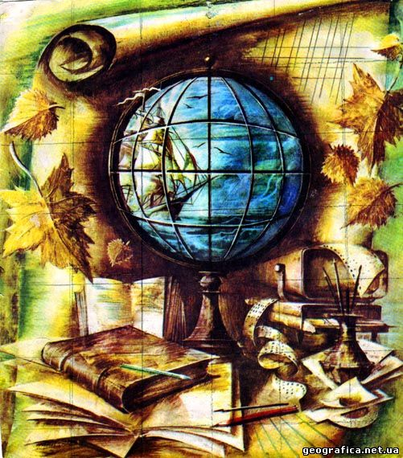
Час занимательной географии!

Slide 2
Конкурс капитанов.
Найти острова на карте.
1.команда 2. команда
12 ° -26 ° ю.ш. 53 ° -55 ° ю.ш.
43 ° -53 ° в.д. 65 ° -71 ° з.д.
Ответы:
1. о. Мадагаскар
2.о. Огненная Земля

Slide 3
Вопросы для 1 команды
1. Самая длинная река мира?
(Нил)
2. Кто руководил первым кругосветным путешествием?
(Фернан Магеллан)
3. Самое большое озеро материка Африка?
(Виктория).
4. Какое озеро самое глубокое?
(Байкал)
5. Какой газ не пропускает на Землю вредоносные излучения Солнца?
(Озон)

Slide 4
Вопросы для 2 команды
1. Страна – родина кофе?
( Эфиопия)
2. Как называются горячие подземные воды извергающиеся из земли.
(Гейзеры)
3. Место, где река берёт своё начало.
(Исток)
4. Материк, открытый самым последним.
(Антарктида)
5. Какая область нашей планеты самая сухая и жаркая?
(Сахара)

Slide 5
Конкурс геопортрет
1. В честь кого была названа дикая лошадь?
(Пржевальского)
2. Имя Колумба.
(Христофор)
3. Почему Магеллан назвал открытый им океан Тихим?
(За время плавания Магеллана на нем не было ни одного шторма)
4. Имя купца и путешественника Поло?
(Марко)
5. Какое имя было у знаменитого путешественника Кука?
(Джеймс)
6. Именем каких братьев, участников северной экспедиции, названо море на севере России?
(Братьев Лаптевых)

Slide 6
Кто быстрее?
1. Самое крупное млекопитающее на Земле?
(Голубой кит)
2. Как называется плавучая ледяная гора?
(Айсберг)
3. Сколько длится полярная ночь?
(Полгода)
4. Как называется слой земли, не успевающий оттаять за летние месяцы в тундре.
(Вечная мерзлота)
5. Совокупность животных и растительных организмов, живущих в толще воды и переносимых силой течения?
(Планктон)
6. Как называется самый распространённый корм для оленей?
(Ягель)

Slide 7
Своя игра
Животный мир
2
5
Общая география
2
5
Биологические знания
2
5

Slide 8
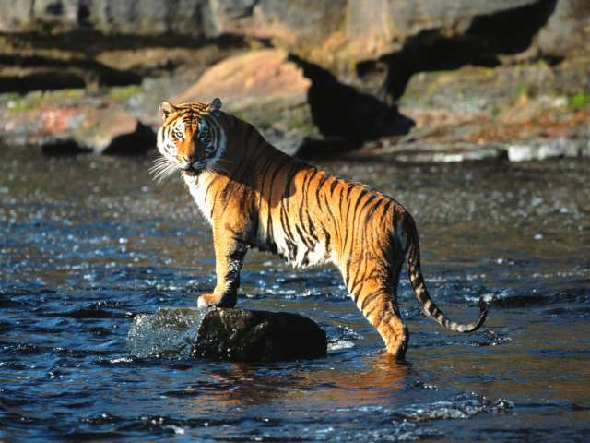
Животный мир
2 балла
Трудно представить Антарктиду без пингвинов, Африку без львов, Арктику без белых медведей, а уссурийские леса?
(без тигров)

Slide 9
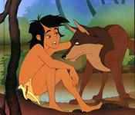
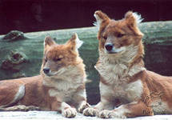
Животный мир
5 баллов
В произведении Киплинга «Маугли» волчья стая приняла и воспитала ребёнка. Это были не обычные серые волки.
(красные)

Slide 10
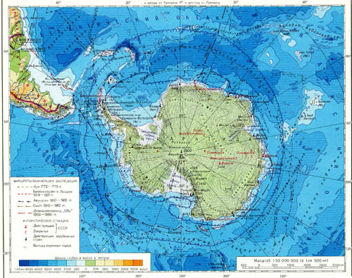
Общая география
2 балла
Где самый суровый климат на Земле?
(Антарктида, до –90)

Slide 11
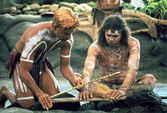
Общая география
5 баллов
Как называются коренные жители, какой либо местности?
(Туземцы)

Slide 12
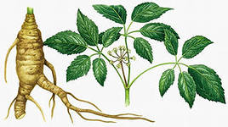
Биологические знания
2 балла
Какое растение называют корнем жизни?
(Женьшень)

Slide 13

Биологические знания
5 баллов
Книга, куда занесены ставшие редкими или совсем исчезающие виды растений и животных.
(Красная книга)

Slide 14
Биологическая мозаика
«Наблюдение за природой»
Из всех имеющихся примет, выбрать те, которые предвещают ясную погоду.
Вечером сильно стрекочут кузнечики;
Лягушки расквакались;
Радуга утром.
Паук усиленно плетёт паутину;
Обильная роса;
На кустах акации много пчел;
Радуга вечером;
Дождь сквозь солнце.

Slide 15
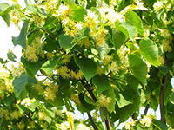
«Определи дерево» для 1 команды
Это дерево – народная любимица. Опыляется насекомыми. Всего две недели цветёт оно, но пчёлы успевают заполнить свои соты белым мёдом. Он вкусен. Вкусны и её семена – мелкие тёмные орешки. Это любимая пища мышей. Они съедают почти весь урожай. Её древесина послушна ножу и не растрескивается, поэтому в старину из неё делали посуду, игрушки. Из лыка плели лапти, в которых ходила вся Русь. Её крона густая и широкая. По этому эти деревья разводят в парках.
Ответ: Липа

Slide 16
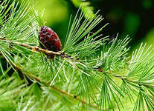
«Определи дерево» для 2 команды
Её зовут дочерью Солнца, и не случайно. Оно не может жить в тени. Если другие деревья могут расти и ночью, то оно с заходом солнца засыпает. Эта её великая тяга к свету помогает ей выжить даже за полярным кругом, где царит долгий день. Растёт она очень быстро, из её просмоленной древесины в старину делали корабли. Даже гвозди, забитые в неё, не ржавеют. Дети собирают ее смолу и жуют, как жевательную резинку. Зубы тогда не портятся.
Ответ: Лиственница.

Slide 17
Вопросы для болельщиков.
Линии на карте, соединяющие точки поверхности суши, которые имеют одинаковую высоту над уровнем моря?
(горизонтали)
Окружности, проведенные через Северный и Южный полюсы?
(меридианы)
Прибор для измерения сторон горизонта?
(компас)
Уменьшенное изображение земной поверхности на плоскости?
(карта)
Угол, образуемый направлениями на север и какой-либо предмет?
(азимут)
Углубление в речной долине, по которому воды реки текут постоянно?
(русло)
Река, впадающая в более крупную реку?
(приток)
Участок суши, со всех сторон окруженный водой?
(остров)
Гигантские волны?
(цунами)

Slide 18
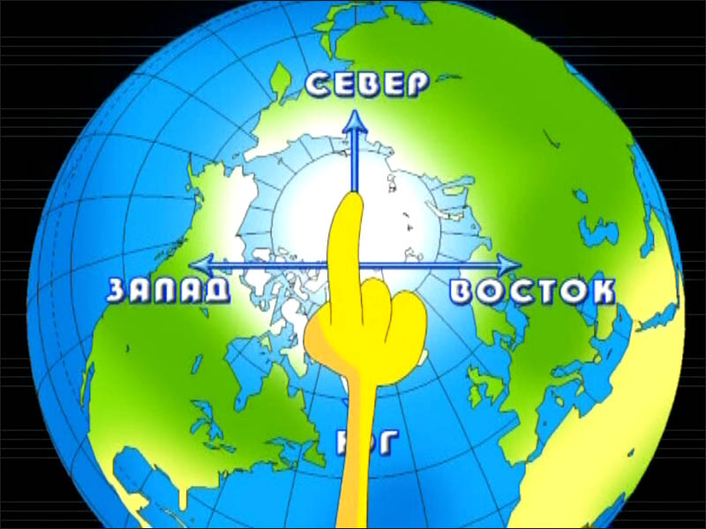
Спасибо за внимание!

